Slide 1
Zwischen politischem Einfluss und Zeitknappheit - Die Zukunft von Ehrenamts-Organisationen gestalten!
Vortrag Lübeck 25/08/2023

Slide 2
Das Engagement boomt - und überrascht
Neue Netzwerke - nicht nur im Quartier
Klassisches Ehrenamt - und neue Perspektiven
Ämter auf dem Prüfstand - es wird eng
Ehrenamt und/oder Engagement
Nur Mut - was es jetzt braucht

Slide 3
1. Das Engagement boomt - und überrascht

Slide 4
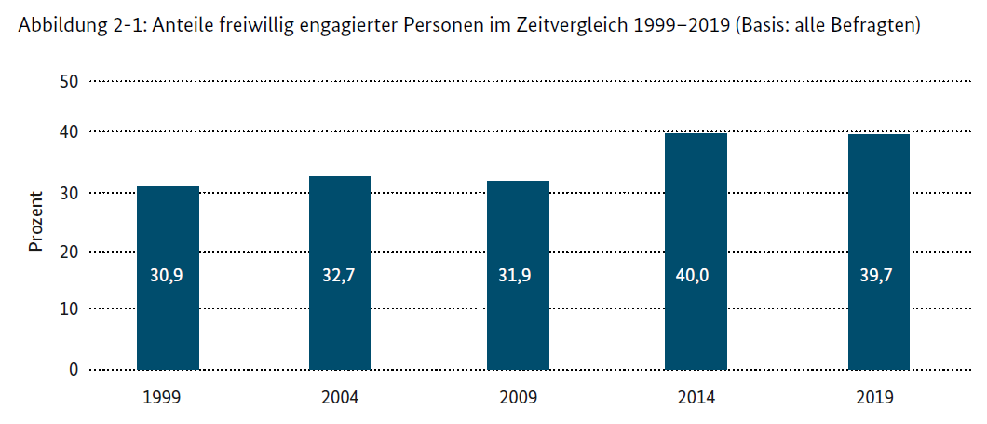
Freiwilligensurvey 2019:
Engagementquote und Engagementbereitschaft in den vergangenen 20 Jahren stabil bzw. gestiegen.
1. Kapitel
Das Engagement boomt -
und überrascht

Slide 5
1. Kapitel
Das Engagement boomt -
und überrascht

Slide 6
1. Kapitel
Das Engagement boomt -
und überrascht

Slide 7
1. Kapitel
Das Engagement boomt -
und überrascht

Slide 8
1. Kapitel
Das Engagement boomt -
und überrascht
Eine Allensbach-Untersuchung zum Engagement in der Flüchtlingshilfe vom April 2017 differenziert:
40 Prozent der Engagierten arbeiteten in Gruppen, die sich ausschließlich zu diesem Zweck gegründet haben - ohne Rechtsform, mit flachen Hierarchien und einem hohen Maß an Beteiligungsmöglichkeiten.
23 Prozent haben sich auf eigene Faust engagiert.

Slide 9
1. Kapitel
Das Engagement boomt -
und überrascht

Slide 10
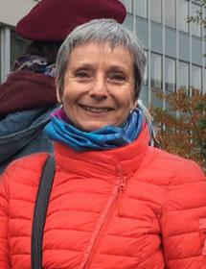
1. Kapitel
Das Engagement boomt -
und überrascht
Anne Mahrer ist Co-Präsidentin des Vereins Klima Seniorinnen und Alt-Nationalrätin aus Genf. Die Klima Seniorinnen klagen vor dem europäischen Gerichtshof.

Slide 11
1. Kapitel
Das Engagement boomt -
und überrascht
„Wenn man sich ein Problem zu Herzen nimmt, wenn man den Impuls verspürt, aus dem Privatinteresse herauszutreten und sich mit anderen zusammen zu tun, und wenn dies Leidenschaft und Reaktionen weckt, dann findet Politik statt.“
(Luise Muraro und Chiara Zamboni, Philosophinnen in
Theresa Brückner, Alle Zeit)

Slide 12
2. Neue Netzwerke - nicht nur im Quartier

Slide 13
2. Kapitel
Neue Netzwerke -
nicht nur im Quartier

Slide 14
2. Kapitel
Neue Netzwerke -
nicht nur im Quartier
Während der Coronakrise ist in Witzenhausen bei Kassel „Dich schickt der Himmel“ entstanden, ein Projekt mit Einkaufshilfen, für das sich die evangelische Gemeinde mit der Stadt, den Pfadfinder*innen und dem Kreisjugendring zusammengeschlossen hat. So kamen innerhalb von drei Tagen über 150 Ehrenamtliche und 230 Hilfesuchende zusammen.
Während des Lockdowns wurden fast überall Einkaufshilfen und Balkonchöre gegründet, viele engagierten sich als Impfpaten, Mitarbeitende in Kurzarbeit unterstützten Pflegende …

Slide 15
2. Kapitel
Neue Netzwerke -
nicht nur im Quartier
Mehr als 40 Prozent der über 70-jährigen in Deutschland leben allein - und nicht alle können am Ort auf Familie, tragfähige Freundschaften und Nachbarschaftsnetze zurück-greifen.
Nur ein Viertel hat Kinder am gleichen Ort.
Die Hochbetagten, Dementen und Pflegebedürftigen sind von zunehmender Exklusion betroffen und brauchen Unterstützung, um auch weiterhin Teil der Gemeinschaft zu bleiben.
Wie können wir verhindern, dass Menschen nur deswegen in stationäre Einrichtungen ziehen, weil die Versorgung zu Hause nicht gewährleistet ist?
Mehr als 50 Prozent der an Covid 19 Verstorbenen waren Heimbewohner.

Slide 16
2. Kapitel
Neue Netzwerke -
nicht nur im Quartier
Neue „Engagement-Netzwerke“ im Quartier
Wöchentliche Mittagstische - Supperclubs
Urban Gardening
Bürgerbusse (z.B. Marbach)
Stadtspaziergänge mit Rolli und Rollator („Wägelesrennen“)
Erzählcafés und Biografiewerkstätten
Schmökerstuben bei Café und Musik in der Gemeindebücherei
Friedhofsfahrten und Begegnungscafés auf dem Friedhof
Skype-Netzwerke
Tauschbörsen und Reparaturcafes
Kultur aus dem Koffer
Projektchöre
Besuchsprojekte

Slide 17
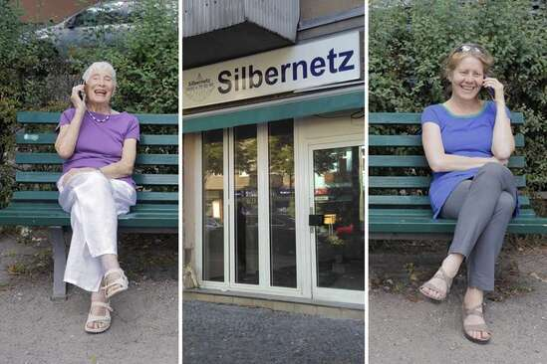
2. Kapitel
Neue Netzwerke -
nicht nur im Quartier

Slide 18
2. Kapitel
Neue Netzwerke -
nicht nur im Quartier
Die letzten Freiwilligensurveys zeigen:
80,0% der bundesweiten Bevölkerung gaben an, dass sie sich engagieren, weil es „Spaß macht“,
60,2% der Menschen freuen sich „mit anderen Menschen unterschiedlicher Generationen zusammenzukommen“,
57,2% möchten mit ihrem Engagement „die Gesellschaft mitgestalten“.
Seit den 1980er Jahren spricht man vom „neuen (gegenüber dem klassischen) Ehrenamt“ oder vom
„Bürgerschaftlichen Engagement“

Slide 19
2. Kapitel
Neue Netzwerke -
nicht nur im Quartier
„Du musst nichts. Du kannst Dich selbst neu kennenlernen“. Freiwilliges Engagement ist Ausdruck der eigenen, aktiven Gestaltung des Lebens.
„Würde ich dafür bezahlt, würde ich es nicht machen.“ Die meisten Ehrenamtlichen entscheiden sich für die Arbeit und die Beziehung. (Bieg/Wehner)
Es geht darum, zu finden, was Einsatz und Hingabe lohnt: Den Sinn des eigenen Lebens, die eigene Berufung.
Was BEWEGEN.
BEZIEHUNGEN entwickeln,
BERUFUNG spüren.

Slide 20
2. Kapitel
Neue Netzwerke -
nicht nur im Quartier
Die Internetplattform „Nebenan.de“ hatte 2018 bereits 850.000 Nutzer - während der Pandemie wuchs sie auf 1,5 Millionen und ist nun in allen Bundesländern präsent.
Um Bürgerbeteiligung zu organisieren, genügt es aber nicht, eine Plattform zu installieren - weder digital noch analog. Wenn wir die beteiligen wollen, die ihre Rechte nicht selbstverständlich wahrnehmen, sind intermediäre Organisationen nötig.

Slide 21
2. Kapitel
Neue Netzwerke -
nicht nur im Quartier
Seit einigen Jahren sind „Caring Communitys“ zum internationalen Leitbegriff geworden, wenn es darum geht, auf regionaler und lokaler Ebene Verantwortungsstrukturen neu zu beleben.
Lokale Verantwortungsnetze stellen den Zusammenhang zwischen Selbstsorge und Fürsorge, professioneller und informeller Hilfe her.
Es geht um eine partnerschaftliche Zusammenarbeit von Betroffenen, ihren Familien, Nachbarn und Freunden, beruflichen und freiwillig Engagierten.

Slide 22
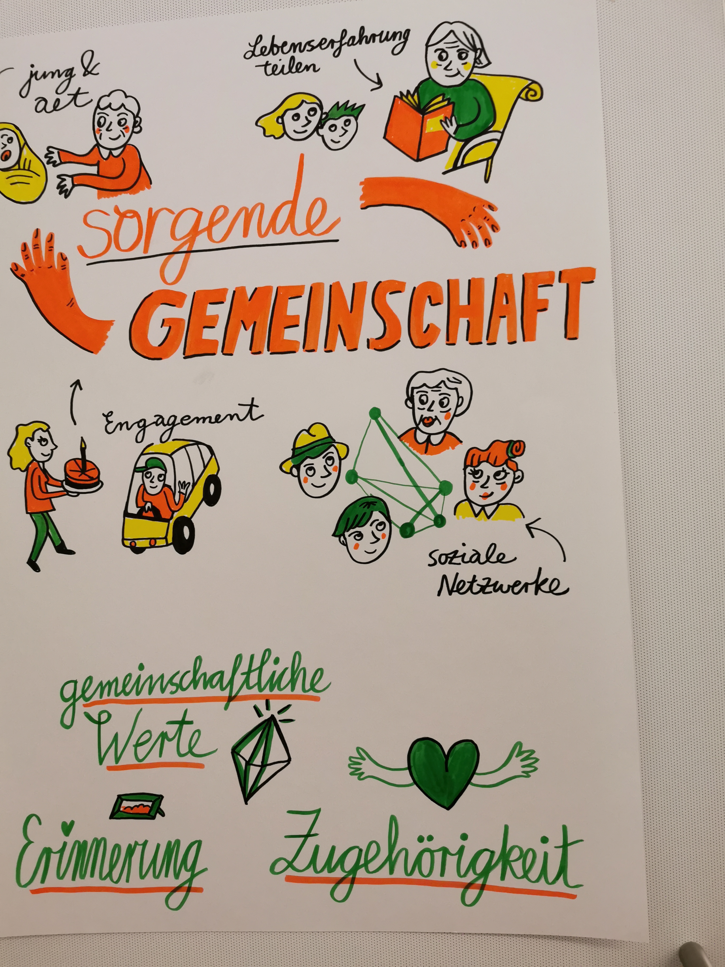
2. Kapitel
Neue Netzwerke -
nicht nur im Quartier

Slide 23
3. Klassisches Ehrenamt - und neue Perspektiven

Slide 24
3. Kapitel
Klassisches Ehrenamt -
und neue Perspektiven

Slide 25
3. Kapitel
Klassisches Ehrenamt -
und neue Perspektiven
Das „klassische Ehrenamt“ hat seine Wurzeln im 19. Jahrhundert - und die Wurzel ist vital!
Sorge braucht Organisation, Begleitung, Fortbildung, Nachhaltigkeit und einen stabilen Rahmen, damit das spontane Engagement Verbindlichkeit gewinnt - durch ein Wahlamt, die feste Übernahme einer Aufgabe, durch persönliche und verbindliche Absprachen.
Auch die Notfallhilfe in der Flutkatastrophe lebte von einem Mix aus spontanem Engagement und formalem Ehren- und Hauptamt. Feuerwehr und THW, aber auch Caritas, Kirche und Diakonie sorgten für nachhaltige Strukturen.

Slide 26
3. Kapitel
Klassisches Ehrenamt -
und neue Perspektiven
Die Vereine, Verbände und Genossenschaften, die seit Mitte des 19. Jahrhunderts in Deutschland gegründet wurden, waren zentral für die Entwicklung der Zivilgesellschaft. Sie entstanden entlang konfessioneller und gesellschaftlicher Profile.
Wo heute neue Verbandsstrukturen entstehen, bilden sie sich quer zu konfessionell oder weltanschaulich geprägten Traditionen: Im Mittelpunkt stehen akute Problemlagen. Auch in der Ehrenamtsstatistik spielt das Engagementfeld die entscheidende Rolle.
Engagementagenturen, Freiwilligenbüros, Ehrenamts-messen zeigen: Ehrenamt ist institutionsübergreifend. Engagierte identifizieren sich nur zum Teil mit ihrer Trägerorganisation. Sie sind oft verschiedenen Trägern verbunden.

Slide 27
3. Kapitel
Klassisches Ehrenamt -
und neue Perspektiven
Noch immer sind Frauen die wichtigsten Akteure im sozialen Ehrenamt - in Kirche und Diakonie stellen sie etwa 70 Prozent der Ehrenamtlichen.
Die wachsende Erwerbstätigkeit von Frauen und neue Rollen- und Familienmodelle machen es nötig, über neue Zugänge zum Ehrenamt, eine gerechtere Verteilung und die Vereinbarkeit von Beruf und Familie nachzudenken.
Das Problem ist bei den 40- bis 65-jährigen Frauen angekommen - seit 1996 hat sich die Zahl der Frauen, die Betreuung der Enkel, Unterstützung der betagten Eltern oder häusliche Pflege mit dem Beruf vereinbaren, vervierfacht.
Engagement und Sorgearbeit können arm machen. Eine neue soziale Ordnung, in der Männer wie Frauen erwerbstätig sein können und sollen, braucht auch neue Rahmenbedingungen für das Ehrenamt.

Slide 28
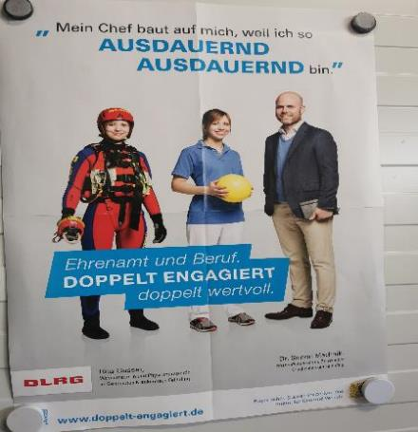
3. Kapitel
Klassisches Ehrenamt -
und neue Perspektiven

Slide 29
3. Kapitel
Klassisches Ehrenamt -
und neue Perspektiven
Zu wenig im Blick: Das Engagement der Älteren
Unterstützung von Nachbarn im Alltag (68 %)
Unterstützung von Familienangehörigen im Alltag (65 %)
Unterstützung junger Menschen in ihren schulischen Bildungsaktivitäten (58 %)
Gezielte Wissensweitergabe an junge Menschen (berufliches Wissen, Lebenswissen) (54 %)
Beschäftigung mit der Zukunft des Staates und der Gesellschaft (48 %)
Generali-Hochaltrigenstudie 2014

Slide 30
3. Kapitel
Klassisches Ehrenamt -
und neue Perspektiven
Nicht wenige Engagierte bewegen sich mit Übungsleiterpauschalen, 450-Euro-Jobs und Bundesfrei-willigendienst in einer prekären Grauzone zwischen Erwerbsarbeit und Ehrenamt.
Die „Monetarisierung“ des Ehrenamts gehört zu den großen Herausforderungen des sozialen Wandels. Nach Meinung des CSI in Heidelberg (Centrum Soziale Innovation) geht es dabei um Menschen, die Kirche und Gesellschaft mit ihrem Engagement und ihrer Empathie und Lebenserfahrung mit tragen wollen, denen aber die finanziellen Ressourcen und sozialen Netzwerke fehlen, um den Rücken frei zu haben für das Ehrenamt.
Sie über einen niedrigschwelligen Dienst „einzubinden“, kann ein entscheidender Schritt zum Miteinander auf Augenhöhe sein.

Slide 31
4. Ämter auf dem Prüfstand - es wird eng

Slide 32
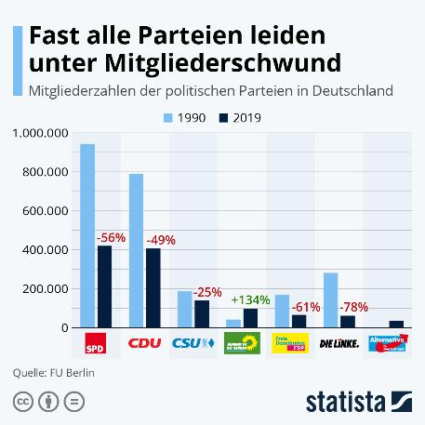
4. Kapitel
Ämter auf dem Prüfstand -
Es wird eng

Slide 33
4. Kapitel
Ämter auf dem Prüfstand -
Es wird eng
Der Einwohnerservice der Kommunen hat durch die Digitalisierung und das E-Government zahlreiche neue Anforderungen erhalten.
Wasser- und Energieversorgung, Abfallentsorgung und Abwasserbeseitigung geraten durch Klimawandel und Energiekrise in den Fokus.
Die Stadtentwicklung hat wichtige gesamt-strategische Bedeutung für die Kommunen erhalten. (Wohnungsmangel, Gemischte Quartiere, ökologisches und barrierearmes Bauen, neue Zentren)
Die sozialpolitischen Aufgaben haben an finanziel-lem Gewicht gewonnen. (Stationäre Pflege, Tagesein-richtungen für Kinder, Ganztagsschule …)
Eine Aufteilung des Haushalts in Produkte und Budgets soll den Ressourcenverbrauch (Aufwand) und das Ressourcenaufkommen (Erträge) optimal steuern.

Slide 34
4. Kapitel
Ämter auf dem Prüfstand -
Es wird eng
Überlastete und überforderte Ratsmitglieder:
Ökonomische Steuerungslogik dominiert die Entscheidungen.
Verantwortungsabgrenzung zwischen Politik und Verwaltung fehlt.
Betriebswirtschaftliche Logik lässt sich nicht einfach auf ehrenamtliche Ratsmitglieder übertragen.
Statt eines Mehrgewinns an demokratischer Legitimation entsteht ein Demokratiedefizit.

Slide 35
4. Kapitel
Ämter auf dem Prüfstand -
Es wird eng
Motive für das eigene politische Engagement
Ich wollte etwas bewegen, etwas verändern.
Es gab ein bestimmtes Thema, für das ich mich engagieren wollte.
Ich bin in einem politisch interessierten Elternhaus aufgewachsen.
Ich wurde direkt angesprochen, ob ich mich nicht engagieren wollte.
Ich hatte ein politisches Vorbild, das mich inspiriert hat.
Freunde von mir waren politisch engagiert.
Ich habe mir von einem Engagement gute Kontakte, ein gutes Netzwerk versprochen.

Slide 36
4. Kapitel
Ämter auf dem Prüfstand -
Es wird eng
Tatsächlich reproduziert sich das politische Milieu weitgehend selbst. Parteien haben keine ausreichenden Strategien, zu leicht zugänglichen und inklusiven Organisationen zu werden.
Die Zahl der Initiativen nimmt zu, die Zahl der Vereine und Verbände stagniert.
In der mobilen Gesellschaft scheuen sich viele, langfristige Verbindungen einzugehen (z.B. Wahlperioden von 4 - 6 Jahren).
Datenschutz, Umsatzsteuerpflicht, Haftungsfragen etc. halten viele davon ab, sich in Vorstand/Geschäftsführung zu engagieren. Die gesetzlichen Grundlagen werden als bürokratisch erlebt.

Slide 37
4. Kapitel
Ämter auf dem Prüfstand -
Es wird eng
Was bringen Ehrenamtliche in Organisationen ein?
1. Zeit Ehrenamtliche bringen das Kostbarste ein, das sie haben: Zeit. Sie engagieren sich leidenschaftlich in ihrer Frei-Zeit und bereichern damit die Organisation. 2. Zu-Gabe Ehrenamtliche bringen ihre Gaben mit - eine Zu-Gabe für jede Organisation. Die Gaben entwickeln sich im Ehrenamt weiter, sie bekommen auch von der Organisation etwas da-zu. 3. Zeugnis Ehrenamtliche bringen ihre Stimme und ihre Perspektiven ein. Sie setzen sich für das ein, was ihnen am Herzen liegt und vertreten so glaubwürdig die Organisation im innen und nach außen. 4. Zahlen Ehrenamtliche bringen der Organisation monetären Mehrwert, durch ihr Engagement und manchmal auch durch Spenden.

Slide 38
5. Ehrenamt und/oder Engagement

Slide 39
5. Kapitel
Ehrenamt und/oder Engagement
In der weitgehend beruflich organisierten Freien Wohlfahrtspflege wird von Freiwilligem Engagement gesprochen, um Selbstbestimmung, Freiwilligkeit und Gemeinwohlorientierung hervorzuheben.
In den Kirchen dominiert der Begriff Ehrenamt. Damit werden, neben den anderen Aspekten, die Verbindlichkeit, Verantwortlichkeit und Zusammenarbeit besonders betont.
Ehren- „Amt“ verweist immer auf eine öffentliche Organi-sation. Aber Ehrenamtliche „gehören“ keiner Organisation. Sie sind es, die mit ihren Ideen nach den passenden Einsatzfeldern suchen und Innovationen vorantreiben. Inzwischen sind z.B vierzig Prozent der Engagierten in der evangelischen Kirche auch an anderer Stelle aktiv.

Slide 40
5. Kapitel
Ehrenamt und/oder Engagement
„Alle Formen des Engagements, Zeit- und Geldspenden, haben im Alltag Bedeutung für den Zusammenhalt im Gemeinwesen" (Enquete-Kommission 2002)
die einfache Mitgliedschaft sowie die aktive Mitarbeit in Leitungs- und Führungsaufgaben in Vereinen, Verbänden, Gewerkschaften sowie politischen Gremien,
die freiwillige unbezahlte Mitarbeit in sozialen oder anderen gemeinwohlorientierten Einrichtungen, wie etwa in Krankenhäusern, Schulen, Museen oder Bibliotheken,
die verschiedenen Formen direkt-demokratischer Bürgerbeteiligung, wie etwa im Rahmen von Volksbegehren oder Volksentscheiden,
die Beteiligung an Protestaktionen im Rahmen der Bürgerinitiativ-bewegung oder auch der neuen sozialen Bewegungen, wie etwa der Ökologie-, Anti-Atomkraft- oder Frauenbewegung,
das finanzielle Engagement von Bürger und Bürgerinnen wie von Unternehmen in Form von Spenden und Stiftungen.

Slide 41
5. Kapitel
Ehrenamt und/oder Engagement
„Freiwilliges Engagement ist frei vereinbarte Tätigkeit ..., beinhaltet ein hohes Maß an Selbstbestimmung ..., ist nicht an Tarife und Ausbildungsgänge gebunden ..., kurz oder mittelfristig veränderbar ..., und ohne Bezahlung.“

Slide 42
5. Kapitel
Ehrenamt und/oder Engagement
Ehrenamtliche sind die “Detektoren” für neue soziale Notlagen und offene gesellschaftliche Fragen (Hospizarbeit, Tafeln, Lesementoren, Nachtwächter in der Stadt).
Die soziale Struktur unserer Gesellschaft ist im Umbruch. Wir brauchen einen neuen Mix aus Professionalität und bürgerschaftlichem Engagement, aus bezahlbaren Leistungen und sozialem Einsatz - eine aktive Bürgergesellschaft.
Dabei verändert sich auch das Verhältnis von Haupt- und Ehrenamt: Ehrenamtliche Aufgaben werden professionalisiert (Feuerwehr, Betreuungsvereine … bisher berufliche Aufgaben gehen zurück ins Ehrenamt (Hospiz, Pflege, Jugendarbeit).

Slide 43
6. Nur Mut - was es jetzt braucht

Slide 44
6. Kapitel
Nur Mut -
was es jetzt braucht
Das selbstbestimmte, projektbezogene Ehrenamt ist selbstverständlicher geworden.
Während der Pandemie sind neue Initiativen wie Einkaufsnetze, Impfpat*innen, Telefondienste und Digitalpat*innen entstanden.
Kooperationen sorgten/sorgen für breitere Wirkung (Beispiel Witzenhausen).
Aus Präsenzgruppen werden digitale Netzwerke: Zoom-Konferenzen, WhatsApp-Gruppen, Telefonberatung.
Mentoren lernen von Mentees - z.B. beim Sprachenlernen oder bei Hausaufgabenhilfen (Reverse Learning)

Slide 45
6. Kapitel
Nur Mut -
was es jetzt braucht
Es braucht eine gute und auch digitale Öffentlichkeitsarbeit: Website, Newsletter, Whatsapp-Gruppen, Porträts in der Presse.
Digitale Möglichkeiten zur Ehrenamts-Gewinnung und Projektentwicklung nutzen: Aufgaben - statt Organisationsorientiert.
Kleine Schritte gehen: Projekte anbieten. Abschiedskultur für das, was überholt ist.
Mentor*innenprogramm installieren.
Gemeinsame Treffen zu Zeiten, die sich mit Beruf und Familien vereinbaren lassen/ wenn gewünscht, Familie einbeziehen.

Slide 46
6. Kapitel
Nur Mut -
was es jetzt braucht

Slide 47
6. Kapitel
Nur Mut -
was es jetzt braucht
Und… Bleib neugierig auf das, was andere einbringen können: berufliche, ehrenamtliche, familiäre, politische Kompetenzen und reduziere andere nicht auf ihre Funktion in Beruf oder Ehrenamt.
Bleib im Gespräch mit Deinem Gegenüber und rede Klartext, wenn sich etwas unstimmig anfühlt!
Wer von außen kommt, sieht mehr!
Schaff Dir Klarheit über Motivation und Gewinn Deiner Arbeit. Achte darauf, dass Pflicht und Spaß immer neu in Balance kommen.
Achte auf Deine Grenzen und respektiere die der anderen. Such Dir Verbündete, wenn Veränderungen nötig sind.

Slide 48
Literatur:
Neuerscheinung 2021:
Coenen-Marx, „Die Neuentdeckung der Gemeinschaft: Chancen und Herausforderungen für Kirche, Quartier und Pflege“, Vandenhoeck & Ruprecht, erscheint 12. April 2021

Slide 49
Literatur:
Coenen-Marx, Cornelia: Die Seele des Sozialen. Diakonische Energien für den sozialen Zusammenhalt. Göttingen, Vandenhoeck & Ruprecht 2013
Coenen-Marx, Cornelia: Aufbrüche in Umbrüchen. Christsein und Kirche in der Transformation. Göttingen, Edition Ruprecht 2016

Slide 50
Literatur:
Coenen-Marx, Cornelia / Hofmann, Beate : Symphonie – Drama – Powerplay. Zum Zusammenspiel von Haupt- und Ehrenamt in der Kirche. Stuttgart, Kohlhammer 2017
Coenen-Marx, Cornelia: Noch einmal ist alles offen - Das Geschenk des Älterwerdens. München 2016

Slide 51
Vielen Dank für Ihre Aufmerksamkeit!
Cornelia Coenen-Marx OKR a. D.
Pastorin und Autorin
Garbsen-Osterwald
Web www.seele-und-sorge.de
Mail coenen-marx@seele-und-sorge.de
Mobil 0160 944 344 56
Den „Seele-und-Sorge“-Newsletter können Sie hier bestellen:
coenen-marx@seele-und-sorge.de
oder
office@seele-und-sorge.de

